Slide 1
마리톡 데이터 수집 및 전처리 방안
~EatingElmo 자료집과 함께 보면 더 좋은~
서동원
2020.03.26.(목)

Slide 2
업무 분장 및 팀 구성도
공통업무 : 데이터 수집
(공공, 웹 데이터 크롤링)
현택호
서동원
이한울
텍스트 분석
이미지 분석
챗봇 개발
DB 구축 및 서비스 연동
성민호
한주리
이한울
한주리
성민호
서동원
현택호
서동원
이한울
한주리
성민호
현택호

Slide 3
목차
활용 데이터
수집 과정
전처리 과정

Slide 4
활용 데이터
공공 데이터
소스 : 서울 열린데이터 광장
데이터 : 서울시 25개 구별 미용실 등록현황
크롤링 데이터
소스 : 네이버, 다음, 티스토리, 페이스북, 인스타그램, 트위터
데이터 :
블로그 및 SNS에 올라온 리뷰
텍스트 및 헤어이미지

Slide 5
수집과정 - 공공 데이터
현재는 직접 다운로드 받은 csv 파일로 전처리 작업을 하되
어느정도 가닥이 잡히면 API로 데이터를 받아와 처리할 것
현재 API로 데이터를 받아오는 코드 구현 완료된 상태
API로 전체 데이터 호출 코드 실행하는데 3~5분정도 걸린다.

Slide 6
수집과정 - 크롤링 데이터(공통사항)
공통사항
텍스트/이미지 분석을 위한 데이터 수집
BeautifulSoup / Selenium 모듈 활용
BeautifulSoup :
python 코드 상에서 html, css, content(text/image) 등 정적 컨텐츠 크롤링 담당
Selenium :
python 코드 상에서 웹브라우저 접속, 검색, 링크이동 등 동적 처리 담당

Slide 7
수집과정 - 크롤링 데이터(텍스트 데이터)
수집방안
BeautifulSoup / Selenium 모듈 활용
크롤링할 플랫폼 정하기
블로그 : 네이버, 다음, 티스토리
SNS : 페이스북, 인스타그램, 트위터
선정한 플랫폼에서 리뷰 데이터 url(링크) 수집
url 및 글 제목 바탕으로 1차 필터링
1차 필터링된 링크의 개수로 크롤링할 데이터 양 파악
정제된 링크로 실질적인 리뷰 본문(텍스트) 수집
* 이 과정에서 리뷰에 삽입된 이미지 데이터도 같이 크롤링 하면 어떨까?

Slide 8
수집과정 - 크롤링 데이터(이미지 데이터)
수집방안1
BeautifulSoup / Selenium 모듈 활용
크롤링할 플랫폼 정하기
블로그 : 네이버, 다음, 티스토리
SNS : 페이스북, 인스타그램, 트위터
이전 페이지에서 확보한 리뷰 링크에서 이미지 데이터 수집
수집방안2
사람들이 자주 검색할만한 특정 헤어스타일 선택하기
ex) 투블럭, 박새로이컷, 허쉬컷, C컬펌, 씨스루뱅, 애쉬브라운 등등…
해당 헤어스타일로 검색 -> 검색결과 이미지 수집
수집방안1과 수집방안2의 데이터를 함께 이미지 분석에 활용

Slide 9
전처리 과정 – 공공 데이터 - 완료된 작업
API 방식으로 공공 데이터 조회
25개 데이터를 pandas DataFrame(이하 DF로 표기)으로 변환
25개 DF의 컬럼이 길이 및 컬럼명이 같은지 확인
컬럼명을 일치시킨 후 DF 병합
drop_duplicated()함수로 중복된 데이터 제거
‘폐업일자’ 컬럼에 값이 있는 데이터를 폐업점으로 판단. 폐업점 데이터 제거

Slide 10
전처리 과정 – 공공 데이터 - 필요한 작업1 : 쓰레기 데이터 제거
전체값이 중복되진 않지만 제거해야할 데이터를 판단해야 함
폐업했으나 미신고하여 남아있는 경우
Selenium, BeautifulSoup으로 공공데이터 ‘업소명”을 네이버에 검색
업소명, 전화번호, 주소 등을 비교하여 일치하는 정보만 남긴다.
나머지 불일치 데이터 모두 삭제
매장이전 또는 상호변경 후 이전 데이터가 삭제되지 않은 경우
“소재지시작일” 을 비교하여 최신 데이터만 남기기
Selenium, BeautifulSoup으로 공공데이터 ‘업소명’을 네이버에 검색
업소명, 전화번호, 주소 등을 비교하여 일치하는 정보만 남긴다.
나머지 불일치 데이터 모두 삭제
같은 매장인데 층 수를 따로따로 신고한 경우
Selenium, BeautifulSoup으로 공공데이터 ‘업소명’을 네이버에 검색
면적이 넓은 곳만 남기기? 소재지 시작일로 비교?
그래도 판단하기 애매하면 어떻게 처리하지????? 아이디어 내주세요

Slide 11
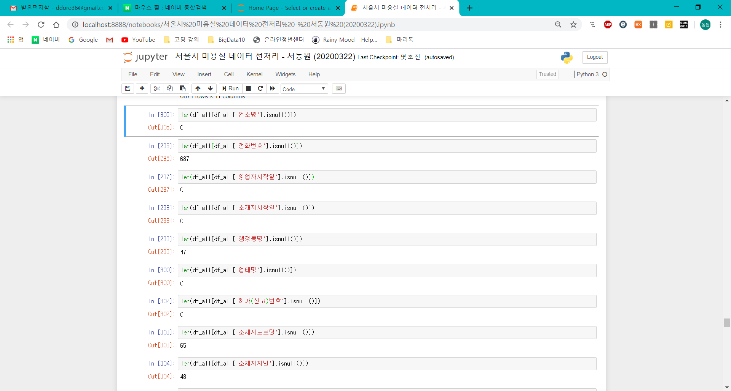
전처리 과정 – 공공 데이터 - 필요한 작업2 : 누락값 채우기
누락데이터(2020.03.18. 기준)
전화번호
6871개
행정동명
47개
소재지도로명
65개
소재재지번
48개
해결방안
BeautifulSoup/Selenium을 활용하여 네이버에 업소명 검색
네이버 지도에 등록된 정보를 크롤링하여 누락값 채우기

Slide 12
전처리 과정 – 리뷰 포스팅 개수 데이터
(네이버 기준)
EatingElmo(32p) 참고
포스팅 개수 파악 후 데이터프레임에 포스팅수 컬럼 추가
EatingElmo 팀의 자료에서 검색창에 1,000개를 초과하는 블로그 검색결과가 안나오는 문제를 확인
EatingElmo 팀은 포스팅수가 1,000개가 넘으면 1,000개까지만 숫자를 맞추고 그 이상 넘어서는 포스팅(링크)는 수집하지 않음
-> 추후 확인 필요

Slide 13
전처리 과정 – 리뷰 포스팅 개수 데이터(2)
(네이버 기준)
EatingElmo(34p) 참고
EatingElmo피셜
데이터들을 직접 살펴보니 광고성 게시물들이 대체로 뒤쪽에 배치 -> 아마 네이버에서 자체적인 필터링이 있다고 판단
따라서 전체 데이터의 75% 정도만 크롤링에 반영하기로함
리뷰 포스팅 개수 = 리뷰 포스팅 개수 * 0.75

Slide 14
전처리 과정 – 업소별 검색창 링크 수집
(네이버 기준)
EatingElmo(42p) 참고
검색어 예시 : 지역명 + 업소명 + ”업소명“ + 후기
블로그 링크 자체를 수집하는 것이 아니라 “검색을 할 링크”를 수집하는 단계
각 업소별 검색할 링크를 수집완료했으면
이제 각 블로그 링크를 크롤링할 준비가 된 것

Slide 15
전처리 과정 – 블로그 링크 수집(1)
(네이버 기준)
EatingElmo(45p) 참고
수집한 업소별 검색창 링크를 활용하여 블로그 링크를 수집
수집하기 전 크롤링에 걸리는 시간을 미리 추산
Python 라이브러리 tqdm 또는 Jupyter notebook 자체 명령어 magic method인 %%time을 이용하여 추산
맛집 데이터 기준 1,000개의 가게별 블로그 링크를 수집하는데 4~6시간 소요
-> 데이터를 분할하여 팀원들의 각자의 컴퓨터에서 블로그 링크 크롤링 진행

Slide 16
전처리 과정 – 블로그 링크 수집(2)
(네이버 기준)
EatingElmo(47p / 49p) 참고
블로그 링크를 크롤링을 하여 저장할 데이터
id
포스트 제목
작성일자
작성자
본문요약(미리보기)
블로그 링크

Slide 17
전처리 과정 – 블로그 링크 필터링
(네이버 기준)
EatingElmo(50p ~ 64p) 참고
블로그 작성자로 필터링
블로그 링크로 필터링
블로그 타입(플랫폼)별 필터링
특정 태그 및 키워드로 필터링

Slide 18
전처리 과정 – 블로그 링크 필터링 - 블로그 작성자로 필터링
(네이버 기준)
EatingElmo(50p) 참고
일일이 수작업으로 광고성 작성자를 걸러내는 작업은 한계가 있다.

Slide 19
전처리 과정 – 블로그 링크 필터링 - 블로그 링크로 필터링
(네이버 기준)
EatingElmo(52p) 참고
제각기 다른 음식잠(우리의 경우 미용실)으로 검색했는데 base url이 여러번 중복된다면? -> 어그로/스팸/낚시성 작성자일 확률이 높다.

Slide 20
전처리 과정 – 블로그 링크 필터링 - 블로그 타입(플랫폼)별 필터링
(네이버 기준)
EatingElmo(58p / 59p) 참고
Naver, Duam, Tistory 등 네이버에서 검색을 해도 네이버 이외의 플랫폼의 검색결과가 나온다.
각 플랫폼별 데이터 수를 확인하여 너무 작은 플랫폼은 과감하게 버릴것인지 판단

Slide 21
전처리 과정 – 블로그 링크 필터링 - 특정 태그 및 키워드로 필터링
(네이버 기준)
EatingElmo(58p / 59p) 참고
특정 스팸 키워드를 지정하여 키워드가 일정 회수이상 포함되는 링크를 버린다.

Slide 22
전처리 과정 – 블로그 링크 필터링 - 주의사항(접속에러)
(네이버 기준)
EatingElmo(64p) 참고
EatingElmo 피셜
특정 url에 접속이 안되는 에러 발생
url 중간에 특정 문자열을 제거하고 “/” 문자로 대체하면 접속이 잘 되는 것을 확인
-> 추후 확인 필요

Slide 23
전처리 과정 – 블로그 본문 수집
(네이버 기준)
EatingElmo(65p) 참고
링크 수집이 완료 -> 데이터를 분할하여 팀원들에게 골고루 분배
EatingElmo의 경우 링크수집까지 윈도우 환경에서 크롤링하였고
본문수집부터 GCP(Google Cloud Platform) 의 VM Linux 환경에서 진행하였다.
-> 논의 필요

